Slide 1


Онлайн-образование

Slide 2


Проверить, идет ли запись!

Slide 3
Меня хорошо видно && слышно?
Ставьте , если все хорошо
Напишите в чат, если есть проблемы
+

Slide 4




Правила вебинара
Активно участвуем
Задаем вопрос в чат или голосом
Off-topic обсуждаем в Slack #канал группы или #general
Вопросы вижу в чате, могу ответить не сразу

Slide 5
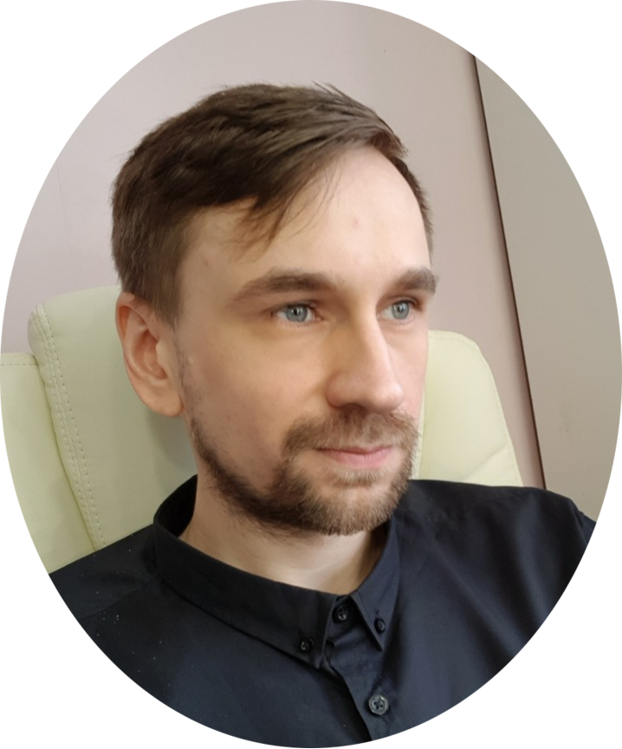
Action Recognition:
C3D, I3D, 3d ConvNets,Two-Stream, SlowFast
Витвицкий Антон
Head of Computer Vision
Boost Technology Inc, CA
darkangel-nwo@ya.ru

Slide 6
Цели вебинара | После занятия вы
1
Поймете базовые концепции
Action Recognition / Detection
2
Узнаете о видеодатасетах для
Action Recognition
3
Узнаете о различных подходах в задачах обработки видео
4
Поймете как работает 3D Convolution Operator
5
Изучите архитектуры C3D, I3D, SlowFast

Slide 7
Action Recognition
постановка задачи

Slide 8
Терминология
Action / Actioness - действие, которое соответствует 4 критериям:
1) агент
2) намерение
3) движение
4) результирующий эффект.
Activity - набор actions с начальным и конечным моментом времени.
Event - action с единственным моментом времени, который однозначно определяется некоторым набором правил.

Slide 9
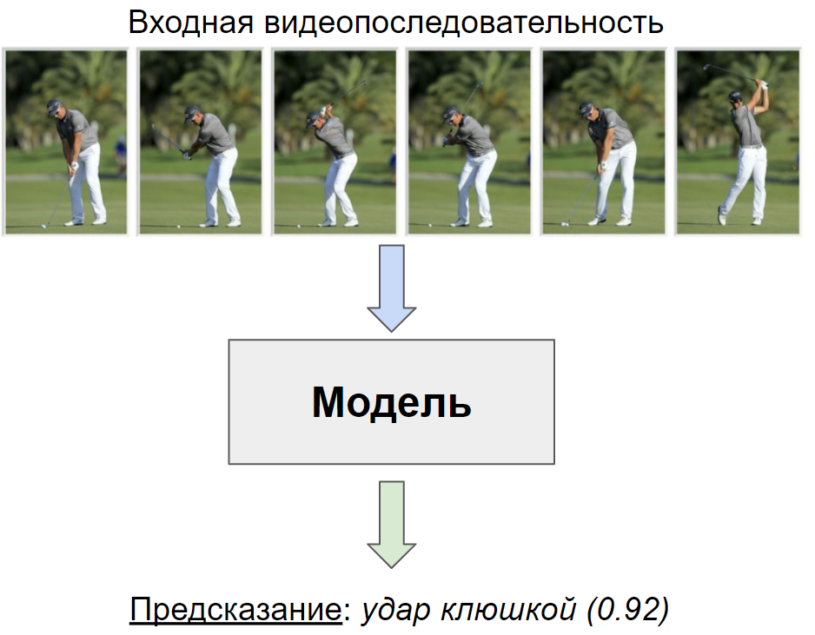
Action Recognition / Activity Recognition / Action Classification

Slide 10
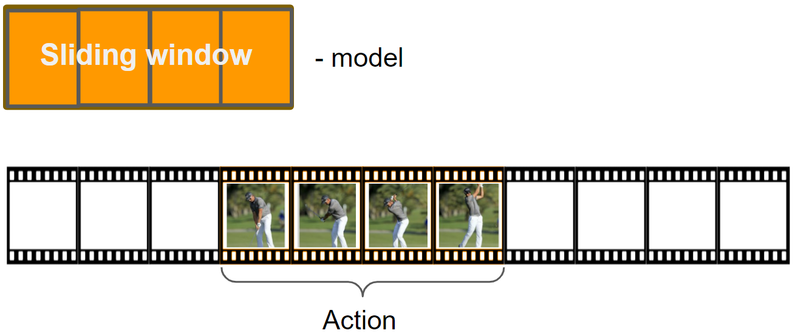
Action Detection / Event Localization

Slide 11
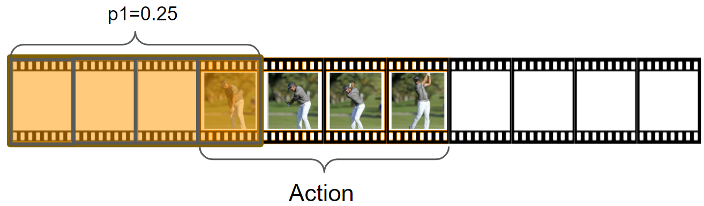
Action Detection / Event Localization

Slide 12
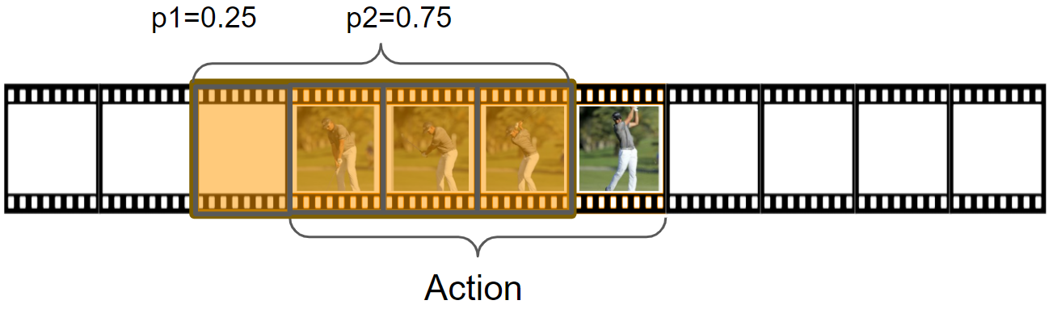
Action Detection / Event Localization

Slide 13
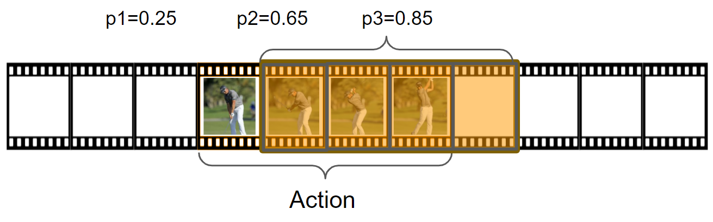
Action Detection / Event Localization

Slide 14
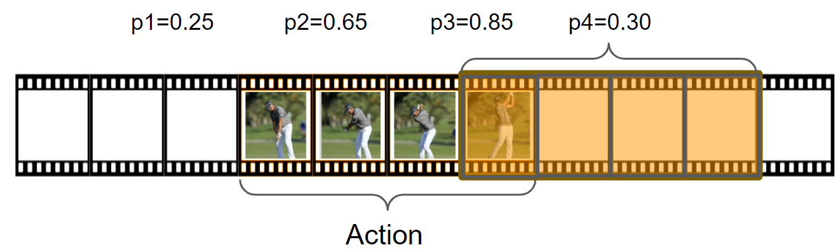
Action Detection / Event Localization

Slide 15
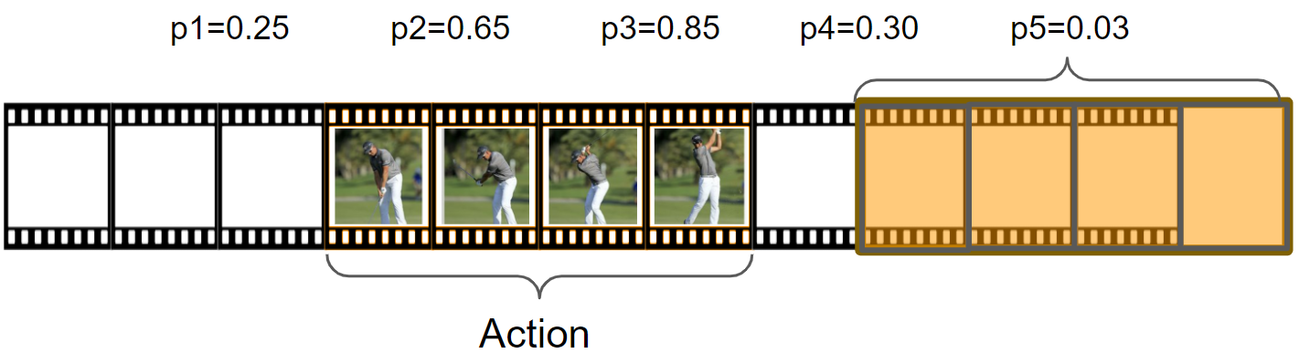
Action Detection / Event Localization

Slide 16
Задачи Action Recognition
General Human Motion (активность человека, вызванная движением тела).
Human-Object Interaction (взаимодействия человека с объектами).
Human-Human Interaction (групповая активность, спорт).

Slide 17
Action Recognition
Датасеты

Slide 18
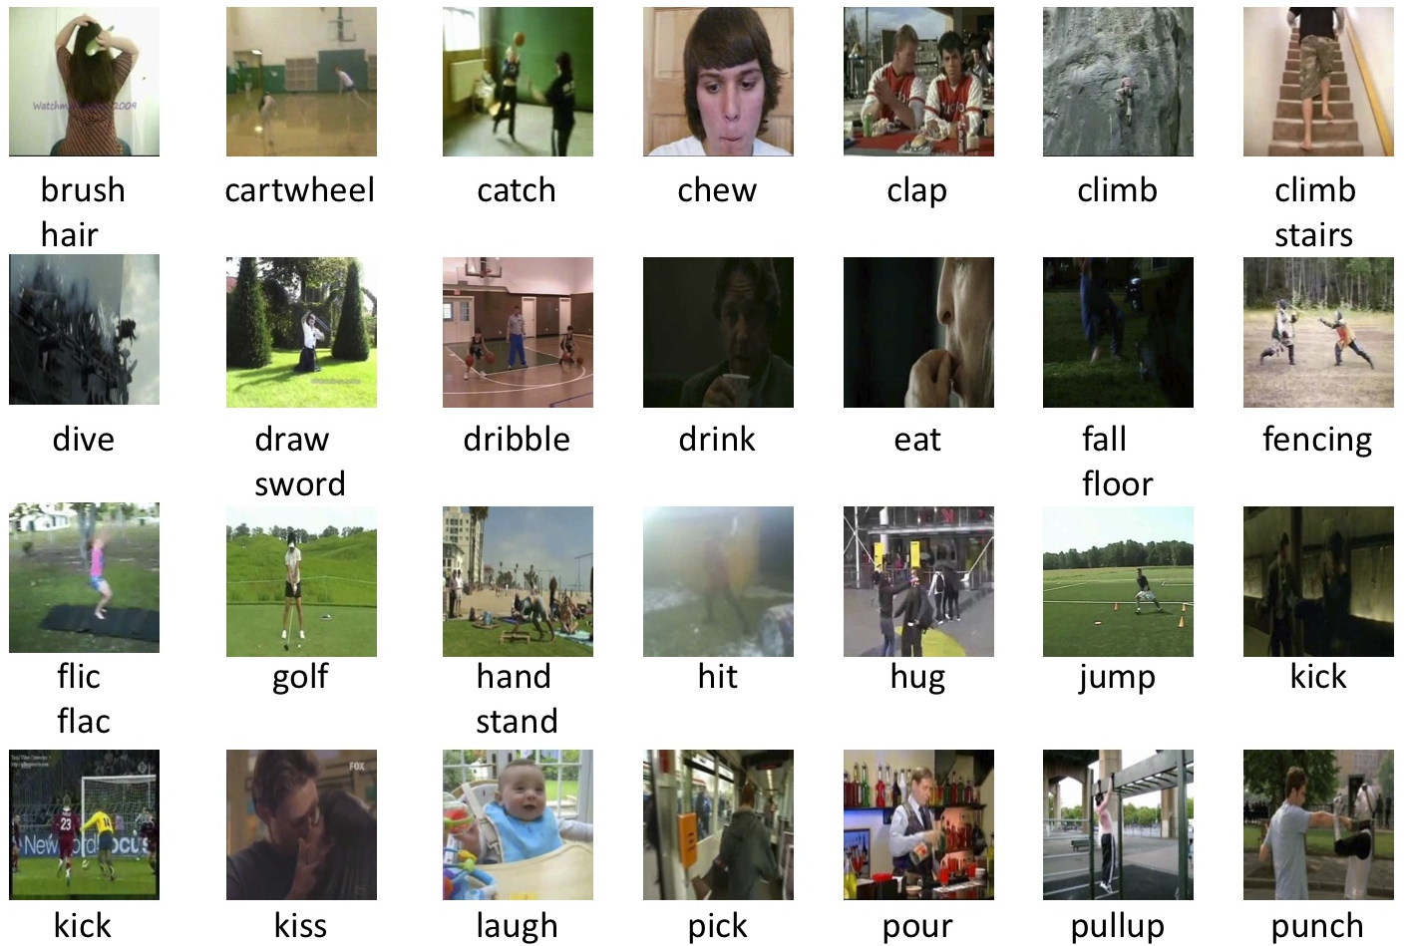
HMDB-51
Появился в 2011 г
7,000 клипов
51 категория
101 клип / категорию
Размер 2 ГБ

Slide 19
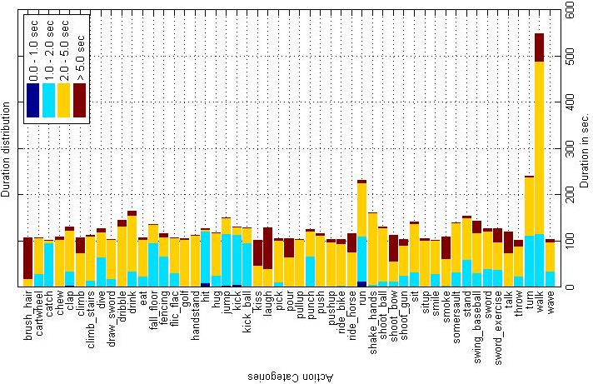
HMDB-51: средняя длина клипов

Slide 20
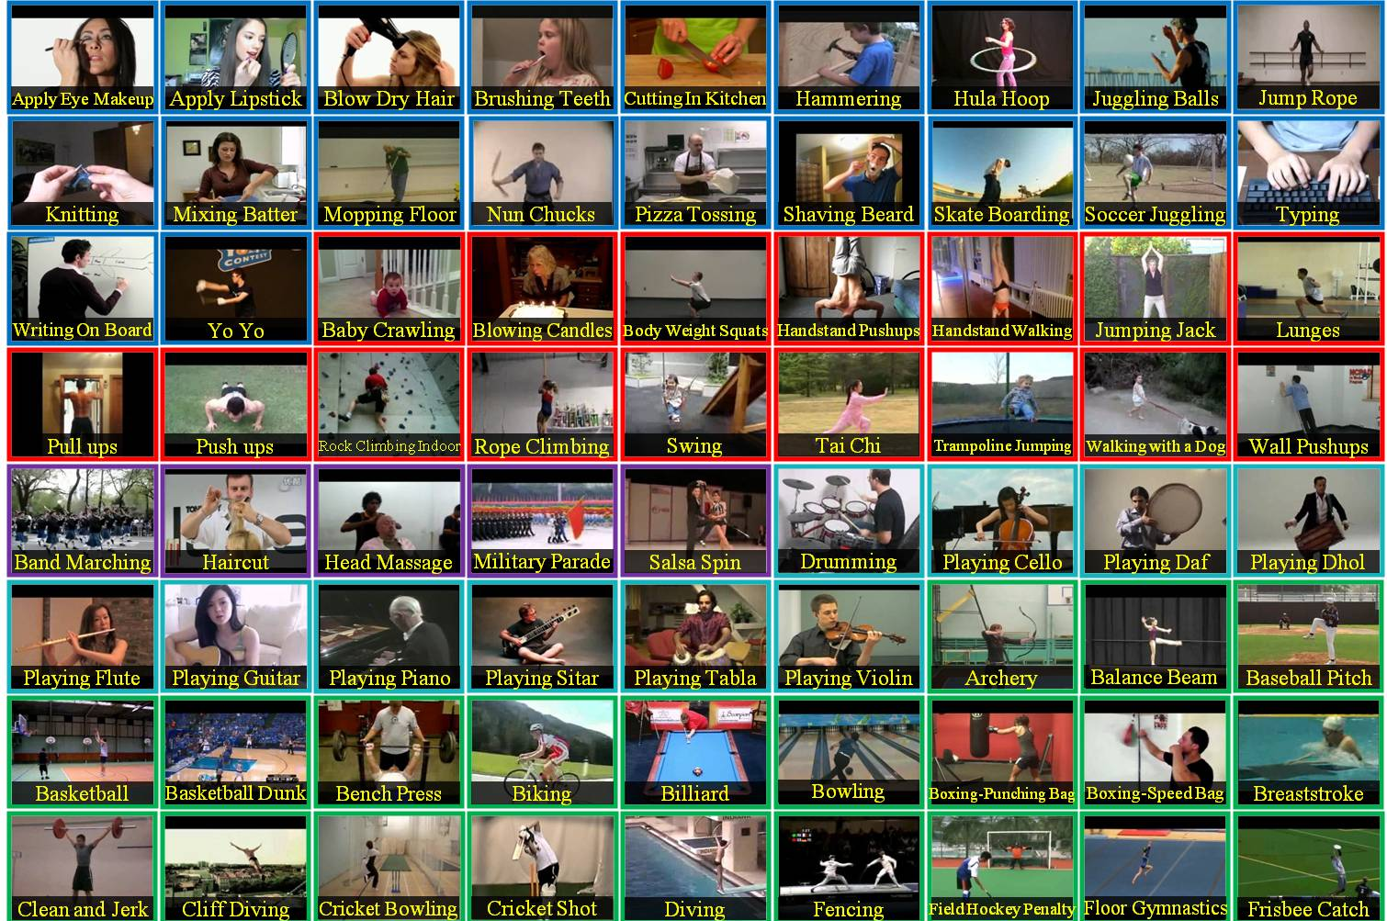
UCF-101
Появился в 2013 г
Основан на UCF-50
Собран из YouTube
13,320 клипов
101 категория
132 клипа / категорию

Slide 21
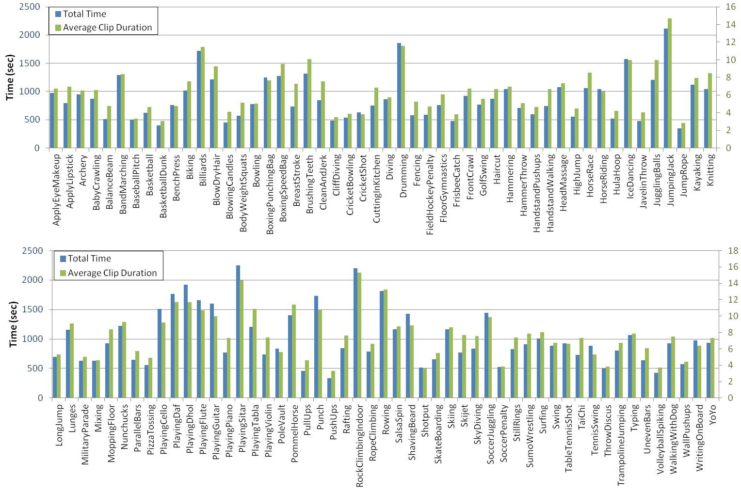
UCF-101: средняя длина клипов

Slide 22
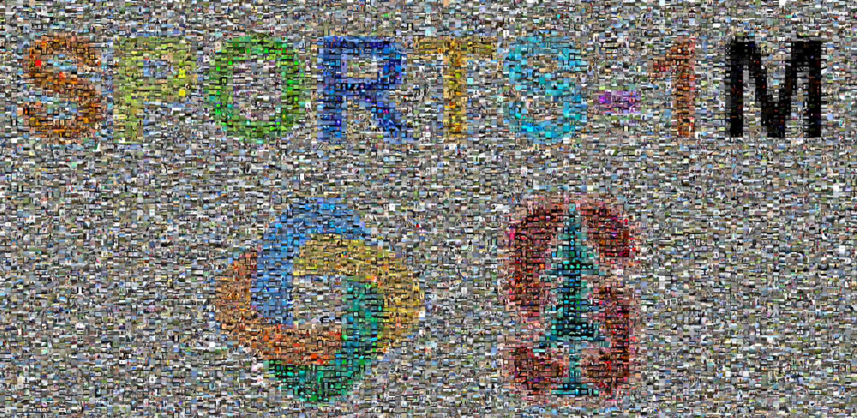
Sports 1M
Появился в 2014 г
Собран из YouTube
1,133,158 клипов
487 категорий
2300 клипов/категорию
5% клипов имеют более одной метки

Slide 23
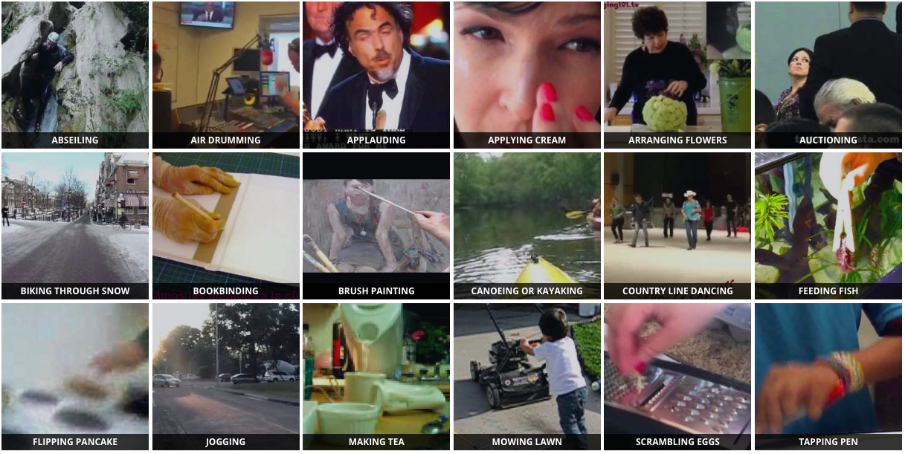
The Kinetics Human Action Video Dataset
Появился в 2017 г
Собран из YouTube
650,000 клипов
400/600/700 категорий
1000 клипов/категорию
Длина клипов ~10 сек

Slide 24
Другие датасеты для Action Recognition
Hollywood2 (общие действия, собран из фильмов).
MPII Cooking (готовка).
Olympics Sports (спорт).
Youtube-8M (огромный датасет, общие действия in the wild).

Slide 25
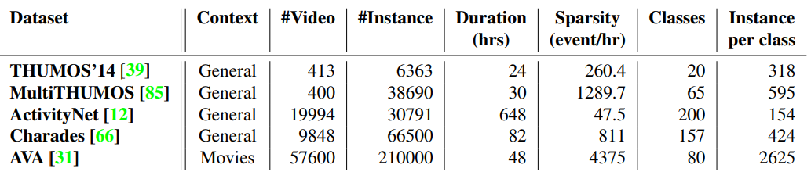
Датасеты для Action Localization

Slide 26
Action Recognition
Архитектуры моделей для обработки видео

Slide 27
Архитектуры моделей для обработки видео
Открытые вопросы:
Какую свертку использовать: 2d или 3d?
Подавать ли на вход RGB или RGB + Optical Flow?
Как включить временную информацию в модель:
LSTM / Transformer
Features aggregation,
3d свертки?

Slide 28
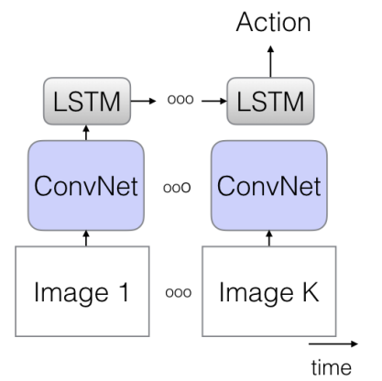
Подход 1: ConvNet+LSTM
LSTM слои кодируют состояния модели, что позволяет захватывать временную информацию
Обучаются при помощи cross-entropy на каждом временном шаге (фрейме)
Выход с последнего фрейма дает финальное предсказание
Строят хорошее представление о глобальной динамики сцены
Но не способны захватывать локальное движение

Slide 29
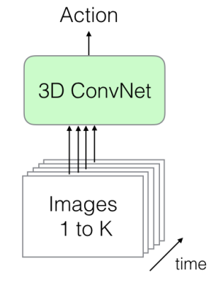
Подход 2: 3D ConvNets
3D ConvNets:
Обладают пространственно-временными ядрами свертки (N×N×N)
Кодируют пространственно-временную информацию
Содержат огромное число параметров
Как правило, не очень глубокие

Slide 30
3D Convolution Operator
Варианты свертки для обработки видео:
2d свертка на одном grayscale-кадре видео
2d свертка на одном RGB-кадре видео
2d свертка на L RGB-кадрах видео
3d свертка на L RGB-кадрах видео

Slide 31
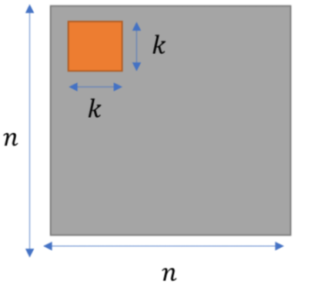
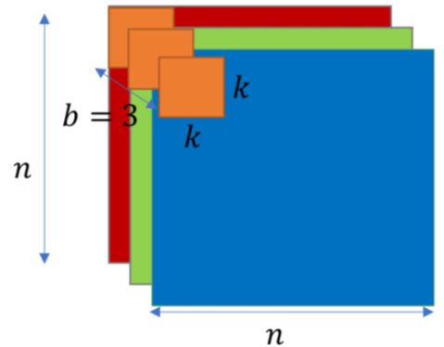
3D Convolution Operator
2d свертка на grayscale-кадре:
2d свертка на RGB-кадре:

Slide 32
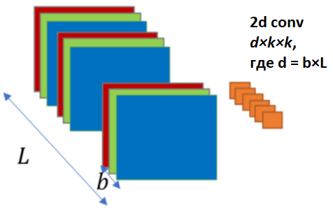
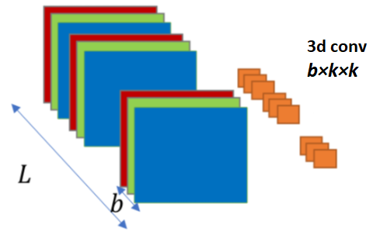
3D Convolution Operator
2d свертка на L-кадрах:
3d свертка на L-кадрах:

Slide 33
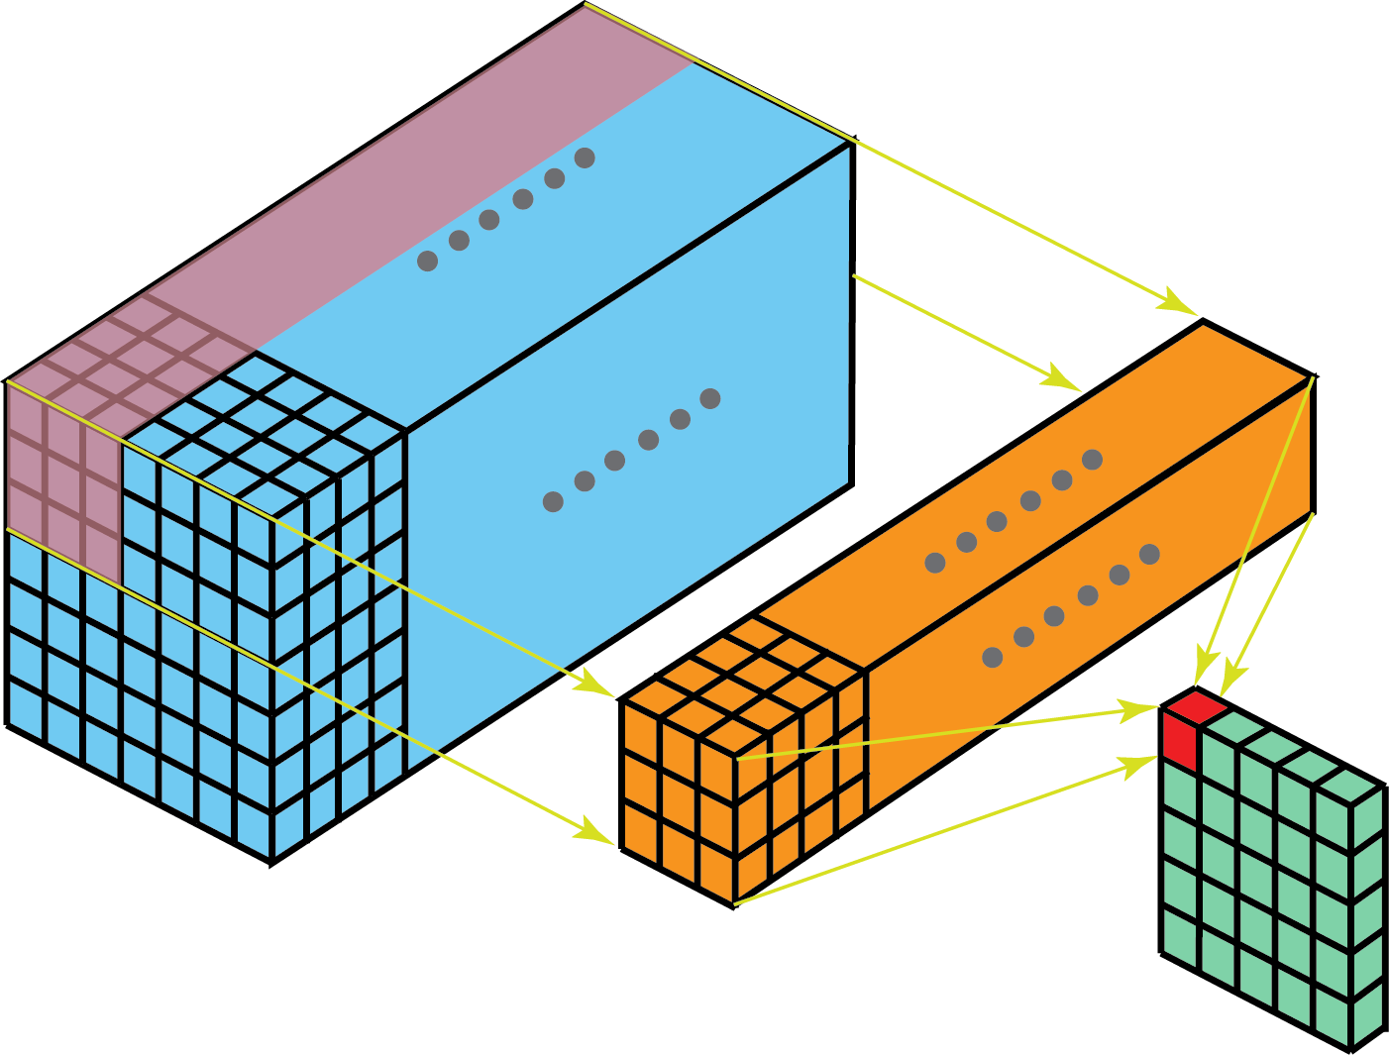
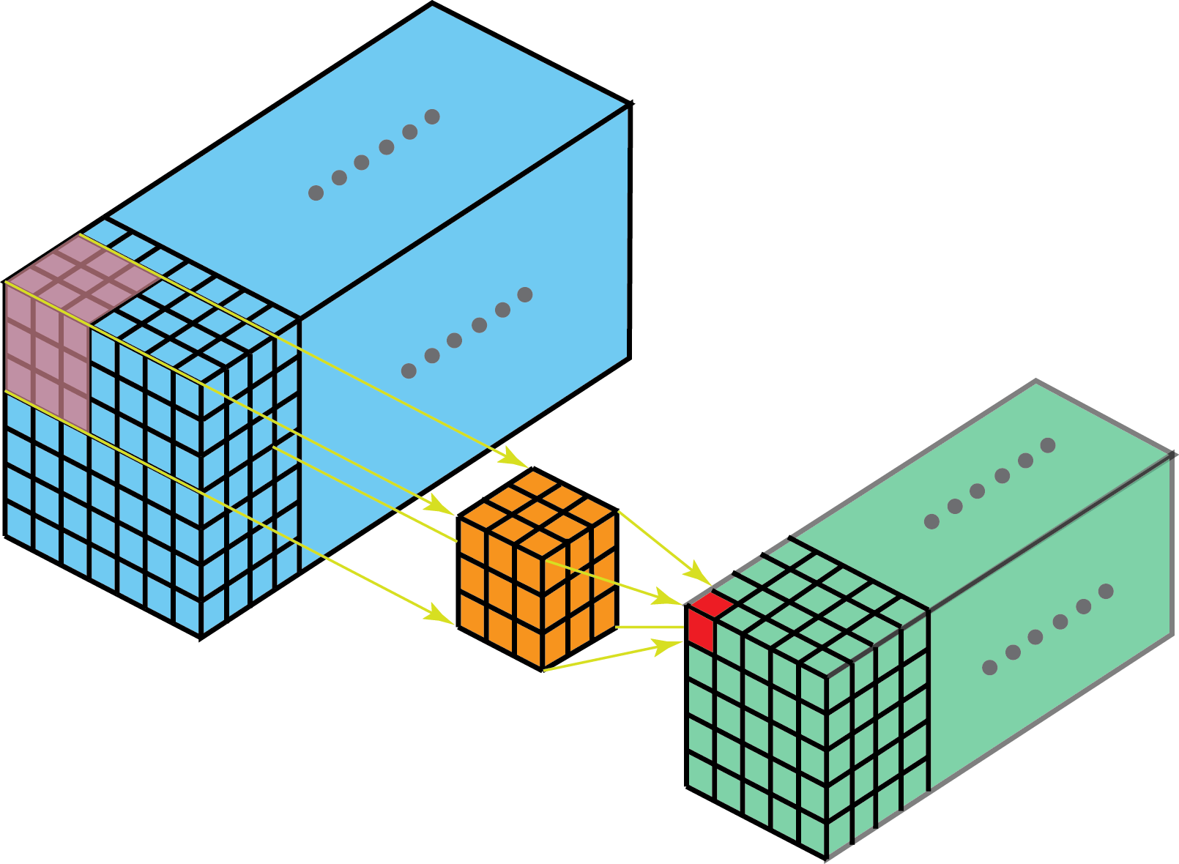
3D Convolution Operator
2d свертка:
3d свертка:

Slide 34
Архитектура C3D модели
Первый 3d conv слой 1×3×3, за которым следует 3d pooling слой с 1×2×2.
Остальные 3d conv слои 3×3×3, а 3d pooling слои - 2×2×2, stride 1 и 2.
В качестве последнего слоя - полносвязный слой размером 4096.

Slide 35
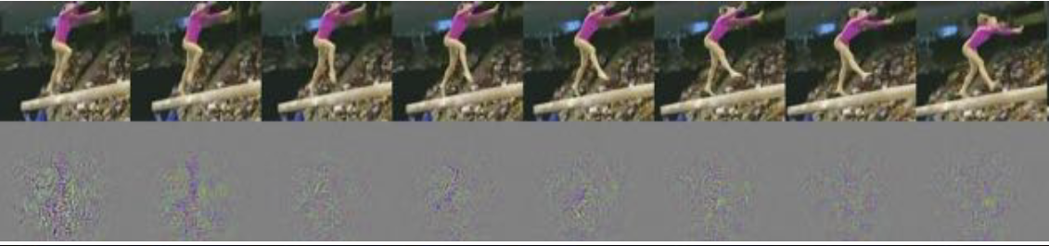
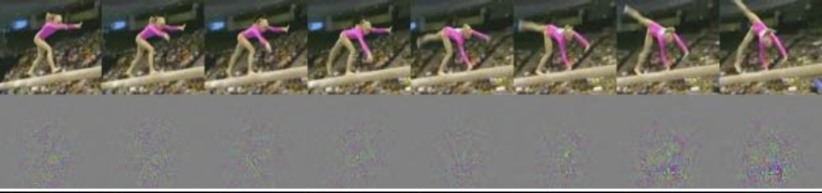
Представление временной информации в C3D
Визуализация активаций Сonv5b слоя C3D:

Slide 36
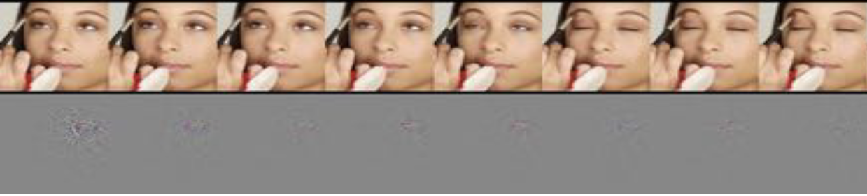
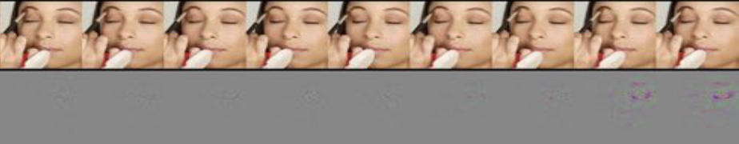
Представление временной информации в C3D
Визуализация активаций Сonv5b слоя C3D:

Slide 37
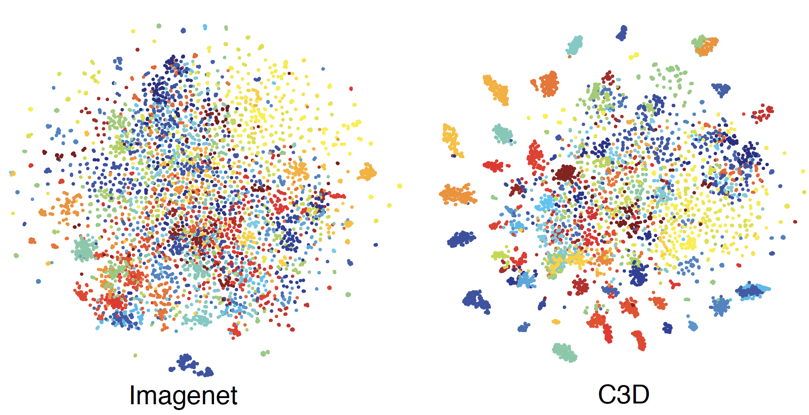
Более различимое представление признаков для видео
*Распределение построено методом уменьшения размерности t-SNE

Slide 38
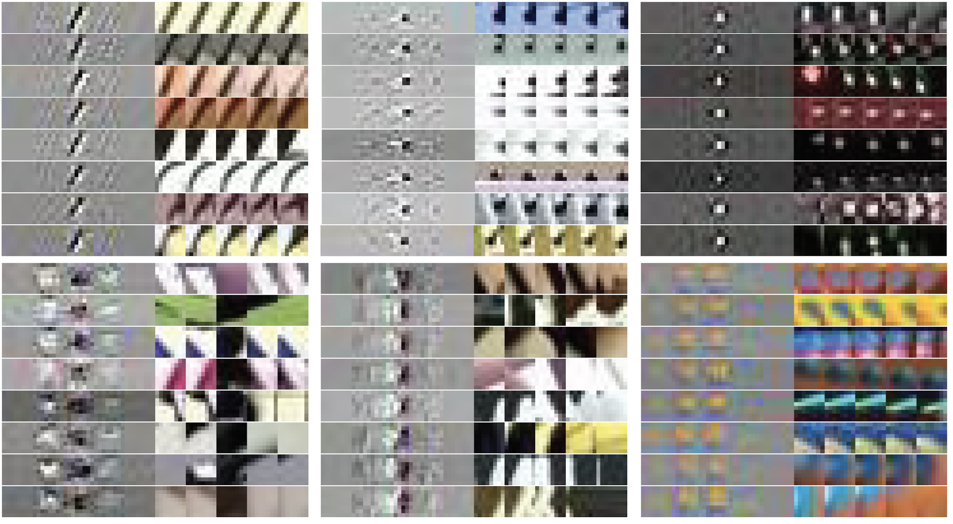
Разные уровни абстракции пространственно-временных признаков
Визуализация активаций Conv1b слоя C3D:

Slide 39
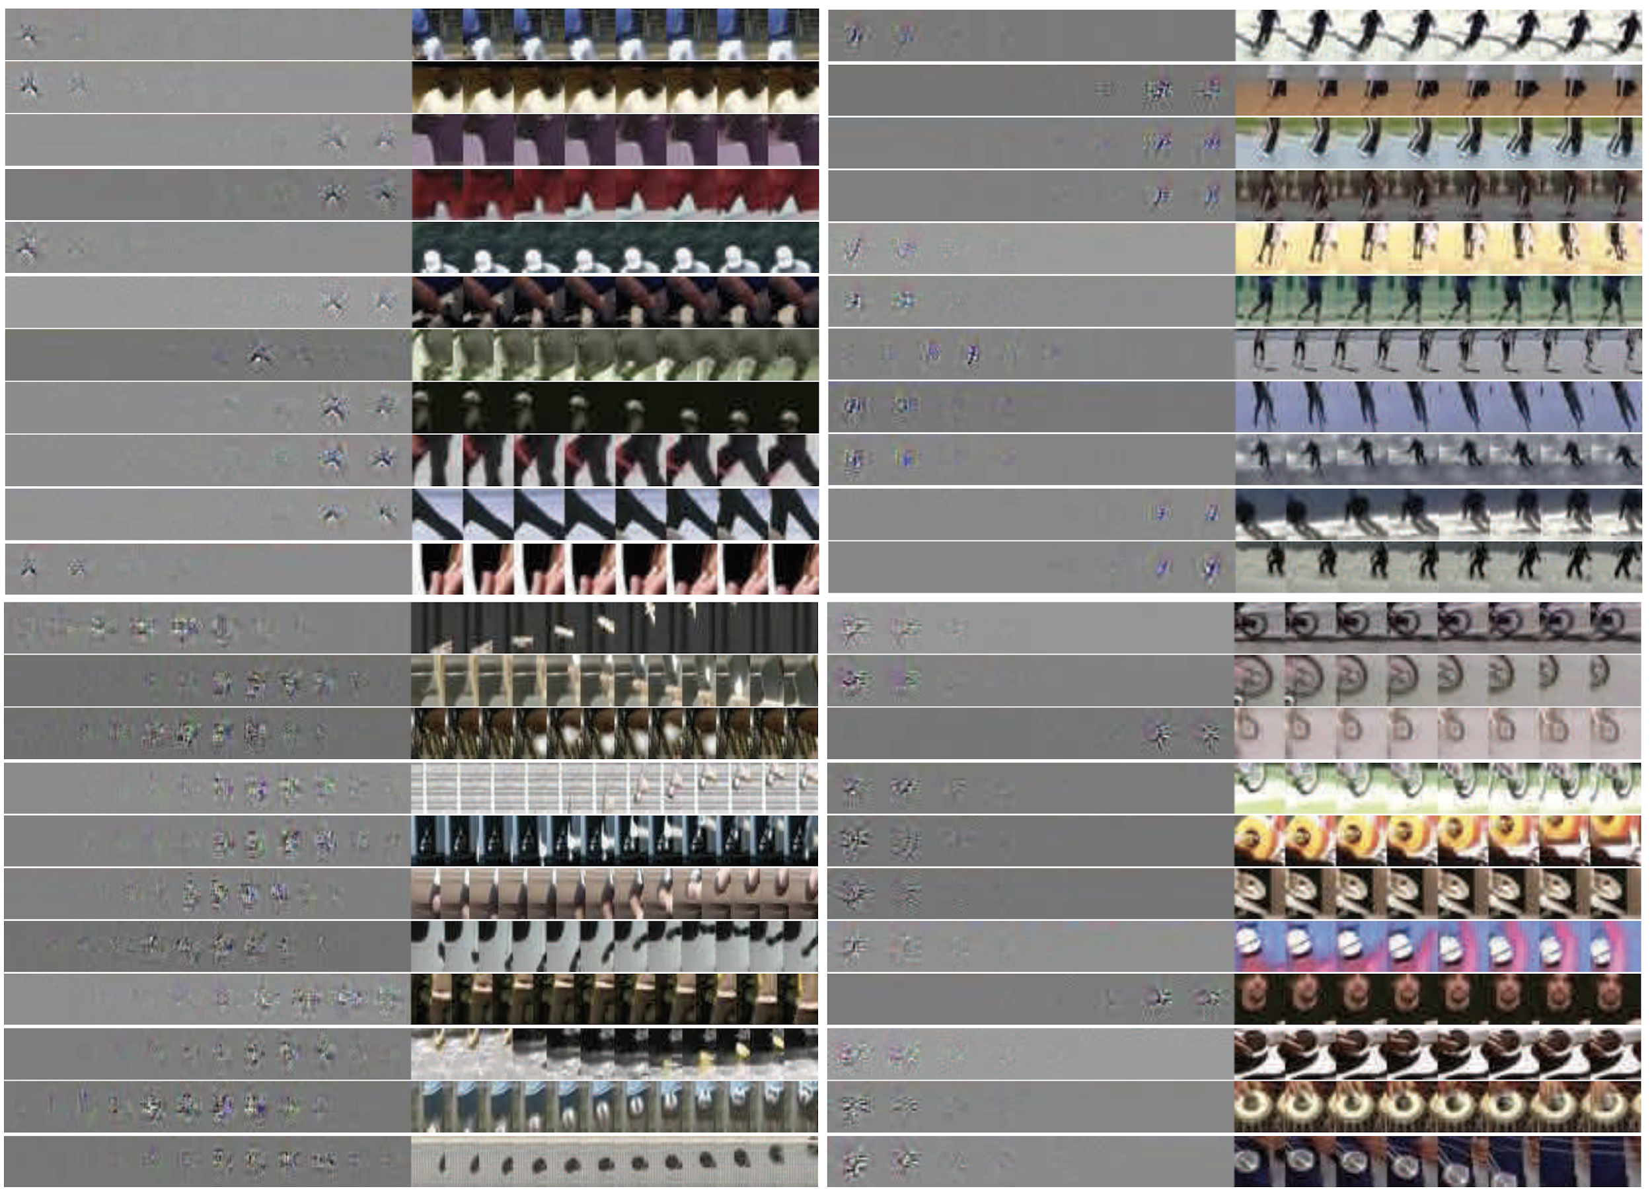
Разные уровни абстракции пространственно-временных признаков
Визуализация активаций Conv3b слоя C3D:

Slide 40
Разные уровни абстракции пространственно-временных признаков
Визуализация активаций Conv3b слоя C3D (продолжение):

Slide 41
Область применения C3D
C3D можно использовать для задач:
Action Recognition / Detection
Построение эмбеддингов для видео
Object Detection на видео
Генерация видео

Slide 42
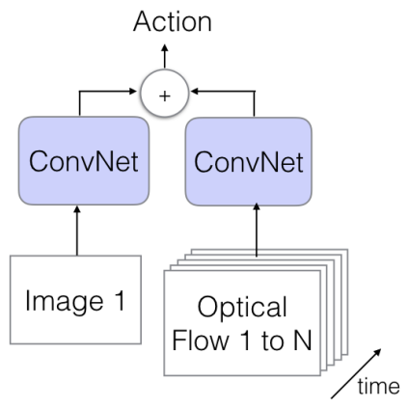
Подход 3: Two-Stream Networks
Dense Optical Flow:
Вычисляется заранее
Классические методы: Gunner Farneback.
DL методы: FlowNet, PWC-Net.

Slide 43
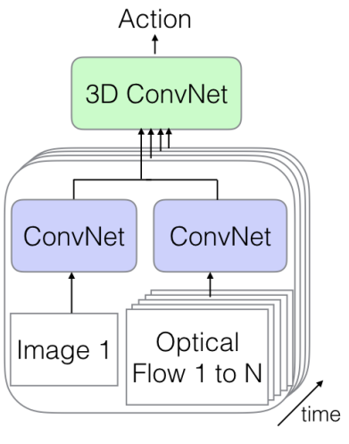
Подход 4: 3D Fused Two-Stream Networks
При помощи Two Stream модели вычисляются признаки для нескольких кадров (1 кадр = 1 RGB + 10 Optical Flow)
Вычисленные признаки подаются на вход 3d ConvNet, которая делает финальное предсказание
Может обучаться end-to-end

Slide 44
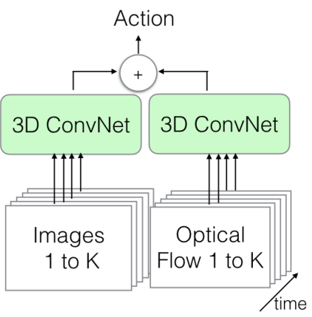
Подход 5: Two-Stream 3D ConvNets (I3D)
Конвертация 2d свертки в 3d:
Получаются из 2d путем добавление временного измерения (N×N -> N×N×N)
Веса могут инициализироваться весами 2d свертки
Не обязательно симметричные во всех измерениях
Размер временного измерения зависит от FPS видео

Slide 45
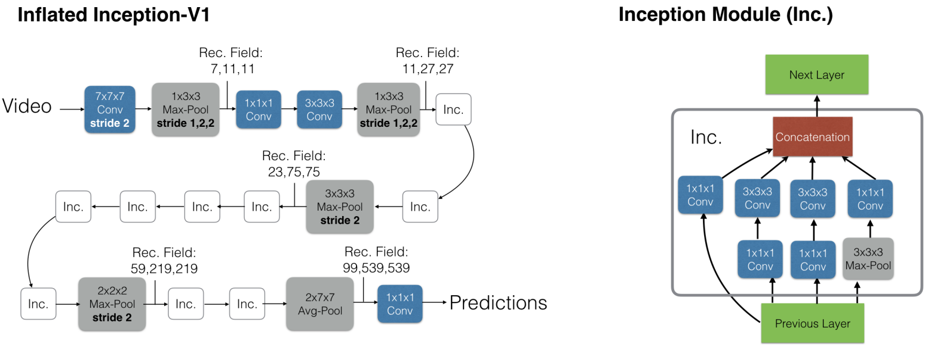
Backbone I3D

Slide 46
Сравнение моделей из разных подходов
ConvNet+LSTM
Two-Stream
3D ConvNets (C3D)
3D Fused Two-Stream
Two-Stream 3D ConvNets (I3D)

Slide 47
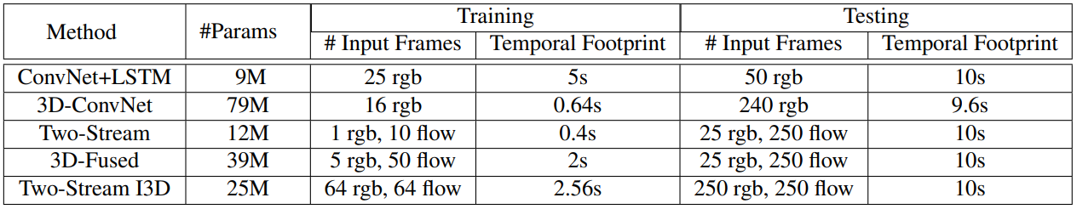
Сравнение моделей по числу параметров
Все модели в качестве backbone используют Inception-v1 (предобученную на ImageNet),
За исключением 3D-ConvNet (C3D), которая имеет кастомную архитектуру (обучена с нуля).

Slide 48
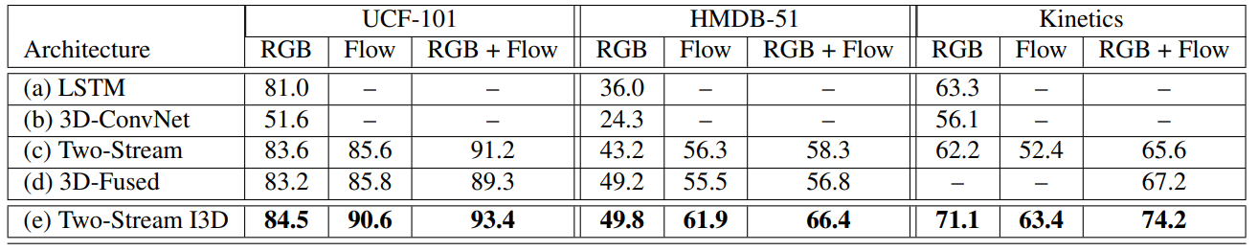
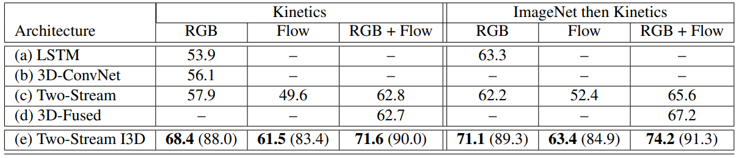
Сравнение точности моделей на разных датасетах

Slide 49
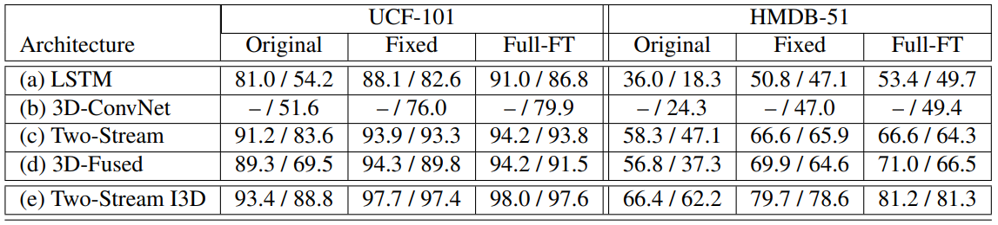
Эффект от различного типа предобучения
Original. Обучение модели только на UCF-101 / HMDB-51
Fixed. Предобучение на Kinetics, файн-тюнинг последнего слоя на UCF-101 / HMDB-51.
Full-FT. Предобучение на Kinetics, файн-тюнинг всей сети на UCF-101 / HMDB-51.
Инициализация весами из ImageNet / без инициализации.

Slide 50
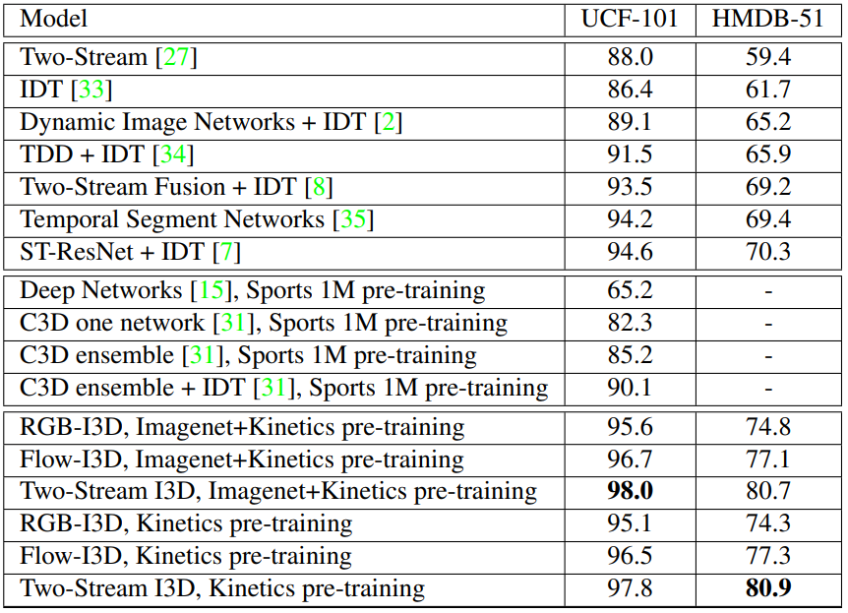
Сравнения I3D модели с SOTA моделями (2017)

Slide 51
SlowFast
SlowFast Networks for Video Recognition

Slide 52
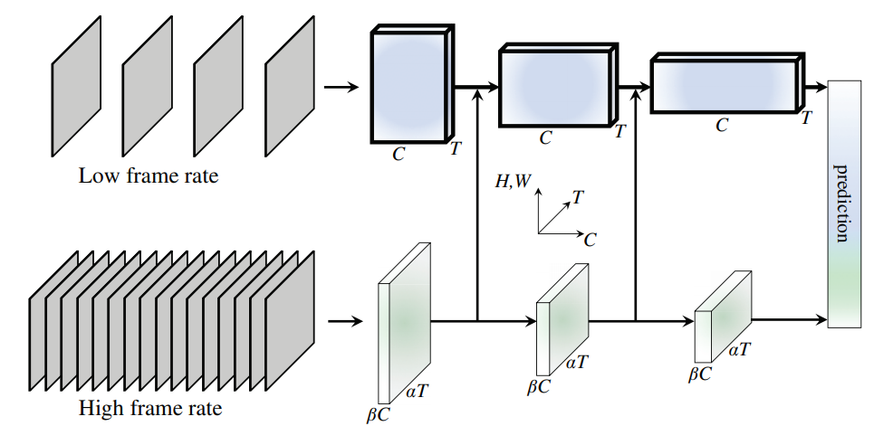
Архитектура SlowFast

Slide 53
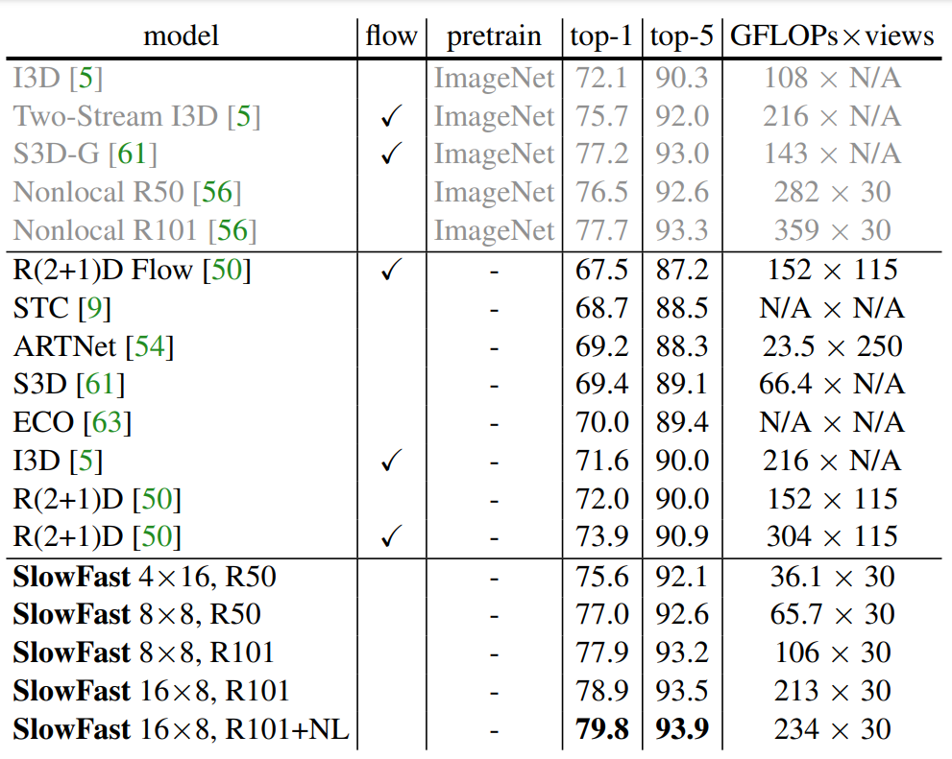
Результаты SlowFast на Kinetics-400

Slide 54
LIVE

Slide 55

Подведение итогов
1
Понимаем основные концепции
Action Recognition
2
Выделение фигурой/маркером инфы
Знаем о датасетах HMDB-51, UCF-101, Sports 1M и Kinetics
3
Понимаем подходы ConvNet+LSTM, 3D ConvNets, Two-Stream и Two-Stream 3D
4
Знаем как работает 3D Convolution Operator
Одна мысль на слайде
без картинок
Использование цифр для опроса
0-9
5
Знаем модели C3D, I3D и SlowFast

Slide 56

Рефлексия
Какие мысли и идеи вам запомнились из сегодняшнего вебинара?
?
Что планируете применять в работе из этого?

Slide 57
Заполните, пожалуйста,
опрос о занятии по ссылке в чате

Slide 58
Спасибо за внимание! Приходите на следующие вебинары
Витвицкий Антон
Head of Computer Vision
Boost Technology Inc, CA
darkangel-nwo@ya.ru

